Slide 1

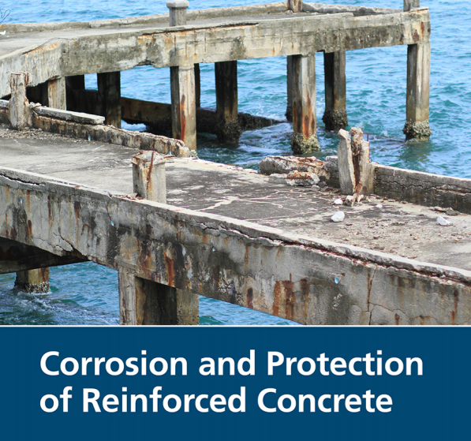
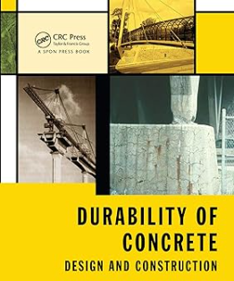
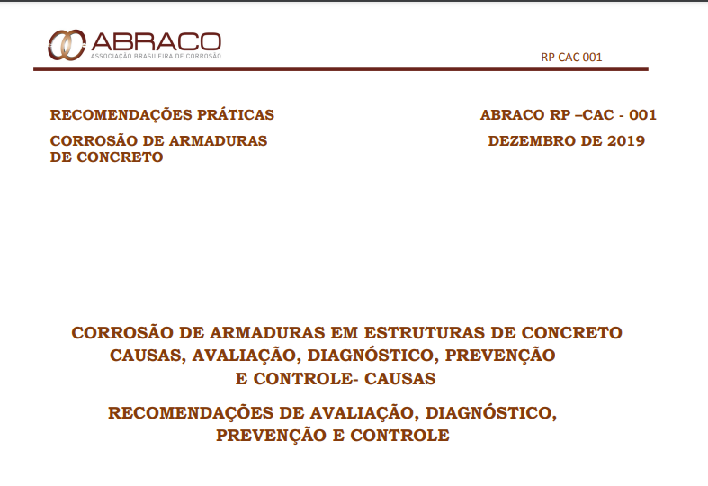
CORROSÃO em ARMADURAS de AÇO CARBONO COMUM nos CONCRETOS ARMADOS CONVENCIONAIS e PROTENDIDOS
Patrocinadores: ABRACO, EMURB, IEC, VECTOR e MM ENGENHARIA DIAGNÓSTICA
Apoios: CREA/Se, MÚTUA/Se, COEC/IFS, DEC/UFS, ABECE/Se, ABENC/Se e IBAPE/Se

Slide 2
Sumário da Apresentação
1 INTRODUÇÃO
2 MECANISMO da CORROSÃO de ARMADURAS
3 RECOMENDAÇÕES ÀS INSPEÇÕES DE ESTRUTURAS DE CONCRETO ARMADO

Slide 3
INTRODUÇÃO
A CORROSÃO é, em geral, um PROCESSO ESPONTÂNEO, e, não fora o emprego de mecanismos protetores, ter-se-ia a destruição completa dos materiais metálicos, já que os processos de corrosão são causados por REAÇÕES QUÍMICAS OU ELETROQUÍMICAS, ALIADAS OU NÃO A ESFORÇOS MECÂNICOS E FÍSICOS, que se passam na superfície do metal ;
GENTIL, apresenta uma definição para a corrosão. Ele afirma textualmente, em alguns casos:
“pode-se admitir a corrosão como o inverso do processo metalúrgico, cujo objetivo principal é a extração do metal a partir dos seus minérios ou de outros compostos, ao passo que a corrosão tende a oxidar o metal. Assim, muitas vezes o produto da corrosão de um metal é bem semelhante ao minério do qual originalmente extraído”.
Os metais encontram-se num nível energético superior ao do composto que lhe deu origem. Excetuam-se os metais nobres, ouro, que são encontrados na natureza na forma metálica.
ESSA É A RAZÃO TERMODINÂMICA DA ESPONTANEIDADE DAS REAÇÕES DE CORROSÃO, QUE TRANSFORMAM OS METAIS NOVAMENTE EM COMPOSTOS, NUM PROCESSO INVERSO AO SIDERÚRGICO. A ENERGIA LIBERADA NESSA TRANSFORMAÇÃO É PERDIDA PARA O MEIO AMBIENTE.

Slide 4
INTRODUÇÃO
A maioria dos materiais em contacto com o meio ambiente (atmosfera) produz um sistema TERMODINAMICAMENTE INSTÁVEL, mesmo na ausência de meios agressivos.
Termodinâmica – ciência da mudança de energia, é aplicada para estudar a corrosão, para determinar porque um metal particular pode ou não pode tender à corrosão num meio ambiente particular;
Como a única exceção, os metais nobres presentes na natureza sob a sua forma elementar (ouro e platina).
Todos os outros metais em contacto com o ar reagem e transformam-se em óxidos, hidróxidos ou outras formas semelhantes (sob a forma de compostos).

Slide 5
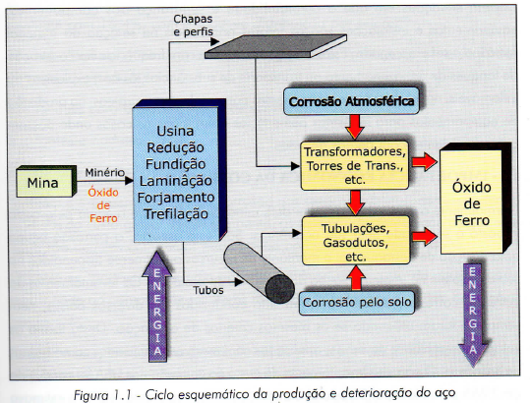
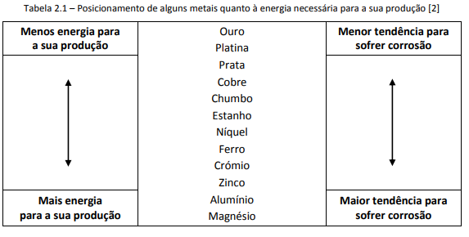
INTRODUÇÃO

Slide 6
INTRODUÇÃO
A PELÍCULA DE PASSIVAÇÃO (ÓXIDOS DE FERRO) É A RESPONSÁVEL PELA EFETIVA PROTEÇÃO DO AÇO CONTRA A CORROSÃO.
NO ESTADO DE PASSIVAÇÃO, A CORROSÃO É SEVERAMENTE LIMITADA PELA RESISTÊNCIA ÔHMICA DESSA PELÍCULA, CAPA PROTETORA MUITO ADERENTE AO AÇO, BASTANTE DELGADA, NORMALMENTE INVISÍVEL E INSOLÚVEL, SEPARANDO A SUPERFÍCIE METÁLICA DO AMBIENTE QUE A ENVOLVE, PROMOVENDO UMA BARREIRA QUE IMPEDE O ACESSO DA UMIDADE, OXIGÊNIO E AGENTES AGRESSIVOS,DIFICULTANDO A DISSOLUÇÃO DO AÇO EMBUTIDO NO CONCRETO.

Slide 7
INTRODUÇÃO
POR OUTRO LADO, PARA MANTER OS METAIS PROTEGIDOS CONTRA A CORROSÃO, HÁ NECESSIDADE DE UMA PARCELA ADICIONAL DE ENERGIA, A QUAL PODE SER APLICADA DE DIVERSAS FORMAS, DEPENDENDO DAS CONDIÇÕES DE EMPREGO DO METAL. ESSA ENERGIA ADICIONAL PODE SER REPRESENTADA POR REVESTIMENTOS PROTETORES, INIBIDORES DE CORROSÃO ou PROTEÇÃO CATÓDICA.
A PROTEÇÃO CATÓDICA É UM MÉTODO QUE PERMITE A MEDIÇÃO PRECISA DA QUANTIDADE DE ENERGIA NECESSÁRIA À PROTEÇÃO INTEGRAL DE UM PEÇA METÁLICA SUJEITA À CORROSÃO NUM ELETRÓLITO.

Slide 8
INTRODUÇÃO
A CORROSÃO das armaduras pode ocorrer em qualquer ambiente e, não, necessariamente, haver uma condição ambiental severa;
Quando os requisitos básicos como: oxigênio, umidade e movimento de elétrons estão disponíveis, a armadura poderá corroer;
Portanto, é necessário bloquear qualquer um deles para evitar a combinação. É difícil evitar o movimento de elétrons, entretanto o contato do aço com a umidade e o oxigênio pode ser minimizado para reduzir a corrosão.

Slide 9
INTRODUÇÃO
ELETROQUÍMICA, é a ciência que trata das relações entre Química e Eletricidade (transformação de energia química em energia elétrica e vice-versa), descrevendo fenômenos que ocorrem na interface de um condutor eletrônico (armadura), o eletrodo, com um condutor iônico, o eletrólito (solução aquosa nos poros);
A CORROSÃO ELETROQUÍMICA desencadeia-se perante o contacto de um metal com um eletrólito ou atmosfera úmida, com a ocorrência de reações de oxidação e redução, das quais resulta a formação de óxidos ou hidróxidos.
Esse tipo de CORROSÃO suscita um movimento de elétrons ao longo de trechos da armadura e um movimento iônico através do eletrólito, Cascudo, 1997.

Slide 10
INTRODUÇÃO
Osvaldo Cascudo, classifica, segundo a natureza do processo, os tipos de corrosão:
CORROSÃO QUÍMICA ou SECA ou OXIDAÇÃO:
é um processo de deterioração de um material, geralmente um metal, que ocorre por reações químicas com o ambiente;
O oxigênio do ar quebra a camada de óxido natural que protege a superfície do metal;
O material é exposto a um agente químico, como um líquido cáustico ou gás;
O ambiente deve ter temperaturas elevadas;
A corrosão química não requer a presença de água ou a troca de elétrons entre as superfícies.
CORROSÃO ELETROQUÍMICA ou AQUOSA:
É efetivamente a que traz problemas às estruturas de concreto armado;
. . Trata-se de um ataque ELETROQUÍMICO, que OCORRE EM MEIO AQUOSO, como resultado a formação de uma PILHA OU CÉLULA DE CORROSÃO, COM ELETRÓLITO e DIFERENÇA DE POTENCIAL entre trechos da superfície do aço;
O ELETRÓLITO FORMA-SE A PARTIR DA PRESENÇA DE UMIDADE NO CONCRETO;
Suscita uma movimento de elétrons ao longo de trechos da armadura e movimento iônico através do eletrólito (PILHA DE DANIEL;

Slide 11
MECANISMO da CORROSÃO de ARMADURAS
A CORROSÃO ELETROQUÍMICA é a mais importante para obras civis, pois pode atingir graus de deterioração significativos;
Neste tipo de CORROSÃO há sempre uma REAÇÃO DE OXIDAÇÃO (anodo) e outra de REDUÇÃO (catodo), chamadas REDOX, e a CIRCULAÇÃO DE ÍONS ATRAVÉS DO ELETRÓLITO;
Na REAÇÃO DE OXIDAÇÃO, o metal libera ELÉTRONS, que migram através deste, reagindo em outro lugar para produzir a REDUÇÃO de outras substâncias, que no concreto armado, é o OXIGÊNIO.
O PROCESSO DE CORROSÃO DO AÇO NO CONCRETO ENVOLVE UMA FASE INICIAL, NA QUAL OS AGENTES AGRESSIVOS ALTERAM AS CONDIÇÕES DO CONCRETO NO ENTORNO DA BARRA, DESPASSIVANDO A ARMADURA, SEGUINDO-SE DA FORMAÇÃO DE UMA CÉLULA DE CORROSÃO, RESPONSÁVEL PELA PROPAGAÇÃO DA CORROSÃO

Slide 12
INTRODUÇÃO
ANODO: O anodo é o eletrodo ou parte de um eletrodo que sofre a deterioração por corrosão. A particularidade do anodo é que na sua interface com o meio corrosivo ocorrem reações de perda de elétrons, também chamadas de reações de oxidação ou simplesmente reações anódicas;
CATODO: O catodo é o eletrodo ou parte de um eletrodo que apenas ajuda o ânodo a ser deteriorado. O catodo não sofre corrosão, embora também esteja em contato com o meio corrosivo. A particularidade do catodo é que na sua interface com o meio, ocorrem reações de consumo dos elétrons que procedem do anodo, também chamadas de reações de redução ou simplesmente reações catódicas

Slide 13
MECANISMO DE CORROSÃO DE ARMADURAS
IMPORTANTE OBSERVAR:
A CÉLULA DE CORROSÃO APARECE QUANDO TEMOS A PRESENÇA DE UM ELETRÓLITO E PORQUE EXISTEM DIFERENÇAS DE POTENCIAL AO LONGO DA SUPERFÍCIE DO AÇO.
Essas DIFERENÇAS DE POTENCIAL são causados pelas: VARIAÇÕES DE RESISTIVIDADE ELÉTRICA, TEMPERATURA E PH DO CONCRETO, PELAS CARACTERÍSTICAS INTRÍNSECAS DO AÇO, COMO A VARIAÇÃO DA COMPOSIÇÃO QUÍMICA E A PRESENÇA DE INCLUSÕES NÃO METÁLICAS E PELAS TENSÕES INTERNAS DIFERENCIAIS CAUSADAS PELOS PROCESSOS DE FABRICAÇÃO, CONFORMAÇÃO, CORTE, DOBRAGEM E SOLDAGEM DAS ARMADURAS.

Slide 14
INTRODUÇÃO
O CONCRETO ARMADO, além de apresentar CARACTERÍSTICAS MECÂNICAS muito amplas, tem demonstrado possuir um elevado potencial teórico de DURABILIDADE, desde que as BARREIRAS FÍSICAS (cobrimentos) e QUÍMICAS (elevada alcalinidade do concreto sobre o aço via camada passiva) sejam eficazes. Entretanto, na prática, pela incidência de obras com corrosão instalada, mostram que não garantem proteção adequada;
Os agentes que afetam a DURABILIDADE do concreto armado são MECÂNICOS, FÍSICOS, QUÍMICOS, ELETROQUÍMICOS e BIOLÓGICOS (flora e fauna).Em certas ocasiões, apresentam-se simultâneos;
AGENTES EXTERNOS DO MEIO AMBIENTE : [(cloretos, que causam a remoção da camada passiva); dióxido de carbono (carbonatação), sulfatos], bactérias, erosões e ciclos de gelo e degelo;
AGENTES INTERNOS: fissuração devido tensões mecânicas elevadas, movimentações hidrotérmicas e estruturais, íons cloretos incorporados nos aditivos, agregados, etc.. e reações expansivas entre álcalis do cimento e agregados reativos;
As ESTRUTURAS DE CONCRETO ARMADO NÃO DEVEM SER CONSIDERADAS OBRAS PERENES e, por esse motivo, devem ser objeto de inspeções periódicas para que as anomalias que possam apresentar sejam diagnosticadas e corrigidas a tempo, mediante tratamento adequado;
A CORROSÃO ocorre quando há DIMINUIÇÃO DO pH (carbonatação) ou CONTAMINAÇÃO do ELETRÓLITO (água dos poros), que sempre está em contato com a armadura.

Slide 15
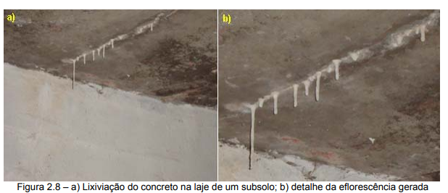
INTRODUÇÃO
OUTRA FORMA DE DIMINUIÇÃO DA ALCALINIDADE DO COBRIMENTO É A LIXIVIAÇÃO DO CONCRETO

Slide 16
INTRODUÇÃO
A CORROSÃO ELETROQUÍMICA pode apresentar formas de corrosão diferentes, além da corrosão generalizada (em toda a extensão da armadura) e da localizada (com desgaste localizado causados por pites ou alvéolos), como a corrosão intergranular/transgranular (que podem levar à fratura quando há solicitação mecânica) e a corrosão por fragilização pelo hidrogênio (que pode fragilizar o aço fazendo com que ele perca uma de suas mais importantes características, a ductilidade).
Os processos de corrosão intergranular, transgranular e POR FRAGILIZAÇÃO PELO HIDROGÊNIO são extremamente perigosas, em especial para as estruturas de CONCRETO PROTENDIDO, porque podem levar a estrutura ao colapso sem aviso prévio.

Slide 17
INTRODUÇÃO
QUEBRA DE FILME PASSIVO/INICIAÇÃO DE PIT
O ACI propõe três teorias para explicar os EFEITOS DOS ÍONS CLORETOS NAS ARMADURAS:
TEORIA DO FILME ÓXIDO – postula que os íons cloretos penetram o filme passivo pelos poros ou defeitos do filme, dispersando assim, coloidamente.
TEORIA DA ABSORÇÃO – postula que os íons cloretos são absorvidos, preferencialmente, na superfície do metal, em competição com oxigênio ou íons hidroxilas dissolvidas. O íon clorídrico promove a hidratação do metal atômico., então facilitando a dissolução anódica.
TEORIA DA TRANSITORIEDADE COMPLEXA – postula que os ions formam um complexo solúvel ferroso que então se difunde para longe dos sítios anódicos. Depois disso, o complexo se decompõe, o hidróxido de ferro precipita e os íons cloretos são liberados para transportar mais íons ferrosos dos locais de anodização,

Slide 18
INTRODUÇÃO
O concreto possui uma alcalinidade muito elevada, em consequência da presença de grandes quantidades de HIDRÓXIDO DE CÁLCIO e em menores quantidades de HIDRÓXIDOS DE SÓDIO E POTÁSSIO nas soluções dos poros, e que para que desenvolva a corrosão da armadura são necessários ambientes com um pH inferior 10-11 (Broomfild, 1997) apud (Costa & Appleton, 1999);
A elevada alcalinidade e a presença dos hidróxidos nas soluções dos poros geram condições necessárias para a formação de uma película protetora de óxido de ferro, que obstrui a dissolução do ferro, tornando a velocidade de corrosão insignificante (Costa & Appleton, 1999).

Slide 19
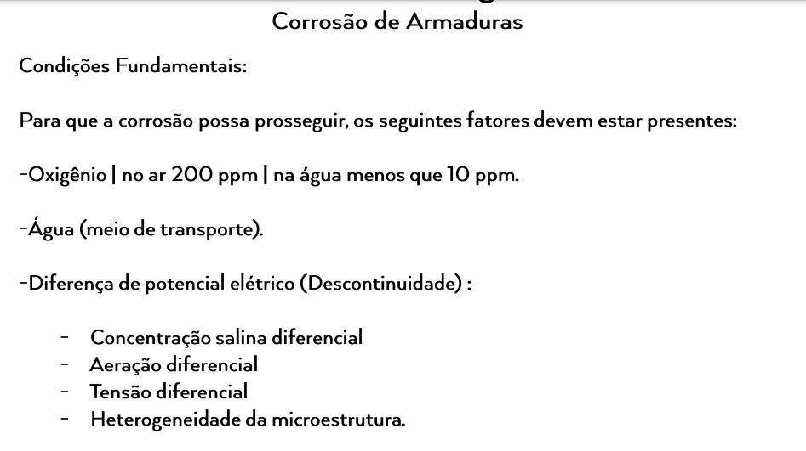
INTRODUÇÃO
Acredita-se que a AERAÇÃO DIFERENCIAL seja a maior e a mais frequente causa geradora de diferenças de potencial

Slide 20
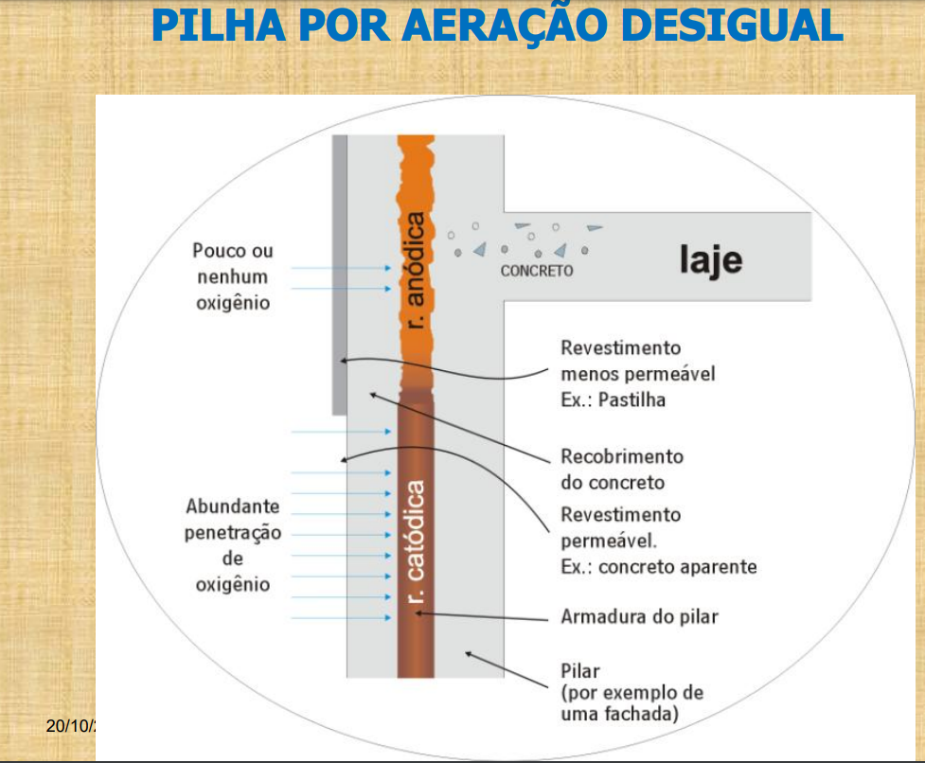
MECANISMO da CORROSÃO de ARMADURAS

Slide 21
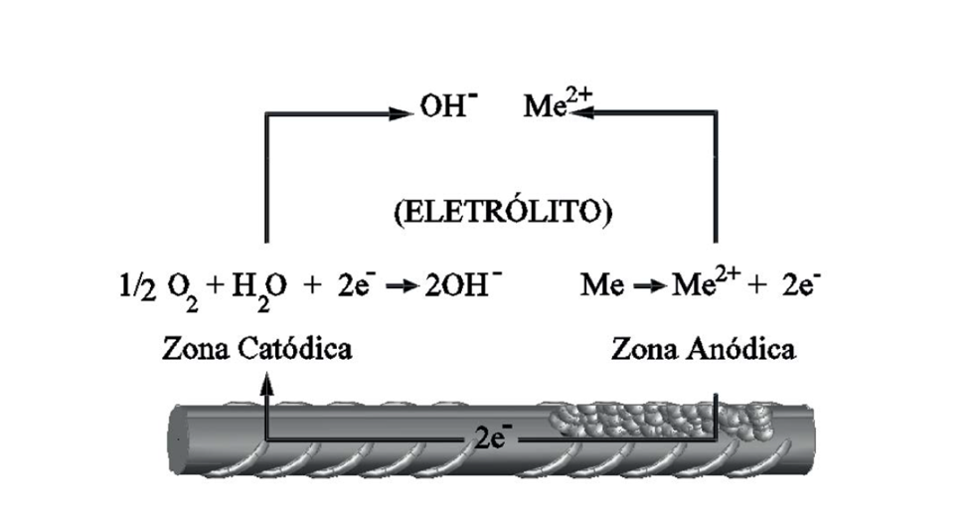
MECANISMO da CORROSÃO de ARMADURAS

Slide 22
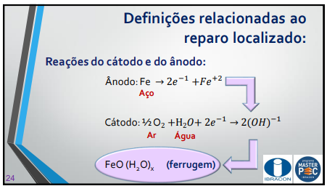

Slide 23

MECANISMO da CORROSÃO de ARMADURAS
Os ions Fe++ carregados positivamente junto do anodo passam para a solução enquanto que eletrons e- , carregados negativamente, atravessam pelo aço para o catodo onde são absorvidos pelos constituintes do eletrólito e combinam com a água e o oxigénio para formar íons de hidróxido (OH)- . Este íons atravessam o eletrólito e combinam com os íons de ferro para formar hidróxido férrico que é convertido em ferrugem após mais oxidação.

Slide 24
INTRODUÇÃO
Os CLORETOS no CONCRETO podem se encontrar em TRÊS FORMAS DISTINTAS: QUIMICAMENTE LIGADOS, FISICAMENTE ADSORVIDOS À SUPERFÍCIE DOS POROS E SOB A FORMA LIVRE NA SOLUÇÃO DOS POROS. A CARBONATAÇÃO do CONCRETO, além de conduzir a um abaixamento do pH, liberta uma parte dos cloretos fixos quimicamente, desta maneira, contribuindo para um prejudicial aumento da concentração de íons Cl– livres (Tuutti, 1982).

Slide 25
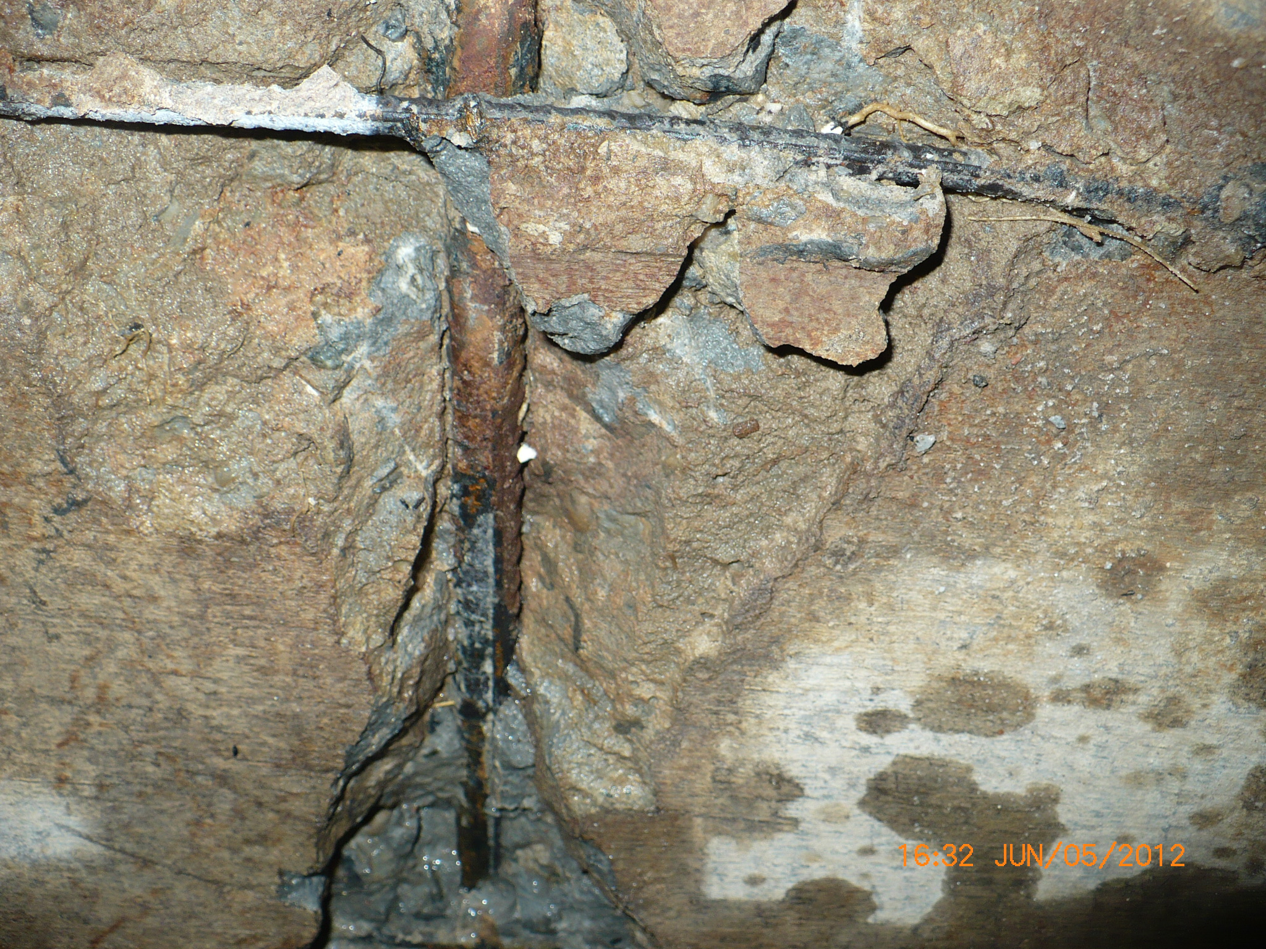
Fato interessante observado na superfície lateral do bloco de fundação onde as armaduras não possuíam cobrimento e não foram corroídas, até mesmo o arame recozido, 21 anos após. Era na zona permanentemente submersa sob o lençol freático que não era agressivo. Ausência de oxigênio.

Slide 26
INTRODUÇÃO
Como exemplo prático da influência da água e do oxigênio, cita-se que a taxa de corrosão da armadura é insignificante quando o concreto está muito seco (pouco eletrólito), mesmo havendo o livre acesso do oxigênio na sua superfície;
No caso de um concreto saturado (máximo volume de umidade), a taxa de corrosão também é muito lenta, devido à restrição do acesso de oxigênio dissolvido no eletrólito. No entanto, caso o concreto esteja úmido, mas não saturado, espera-se um processo intenso de corrosão.

Slide 27
INTRODUÇÃO
O processo de ataque pela ação dos cloretos se desenvolve quando o teor de cloretos ao nível da armadura atinge um determinado nível (teor crítico de cloretos), destruindo a película protetora, de modo que ocorre um ataque localizado subsequente de corrosão (Bertoline, L. et al, 2013);
Este ataque localizado proporciona zonas anódicas pequenas e grandes zonas catódicas adjacentes, associado a esta desproporcionalidade entre as zonas, desenvolvem-se no ânodo densidades de correntes muito elevadas, uma vez que as correntes anódicas e catódicas têm de ser iguais, originando uma dissolução localizada e acentuada do aço (Costa & Appleton, 1999); (Montemor, 1995);
Segundo (Bakker, 1988) apud (Costa, 1997), quando a contaminação de cloretos é elevada, pode ocorrer a destruição total da película passiva, originando, neste caso, a corrosão geral da armadura.

Slide 28
INTRODUÇÃO
Além da POROSIDADE decorrente do material, do processo de fabricação e lançamento do concreto, as FISSURAS e DEFEITOS encontrados na ESTRUTURA com o decorrer do tempo, têm uma gravidade enorme para a PERMEABILIDADE e DURABILIDADE dos componentes estruturais, acelerando o processo de DEGRADAÇÃO.

Slide 29
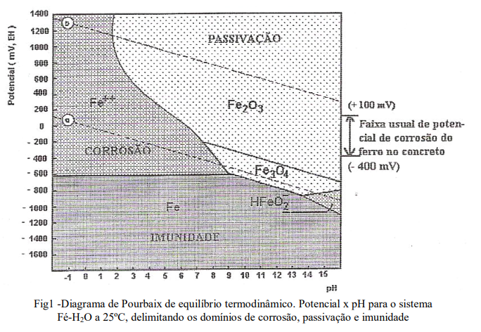
INTRODUÇÃO
O estado de corrosão de um metal em um ambiente específico será determinado pelo pH desse ambiente e pelo potencial do metal em relação ao ambiente.
O hidróxido de cálcio tem um pH da ordem de 12,6 (à temperatura ambiente), que proporciona uma passivação do aço.
A AÇÃO DE PROTEÇÃO EXERCIDA PELA PELÍCULA PASSIVADORA É GARANTIDA PELA ALTA ALCALINIDADE DO CONCRETO E UM ADEQUADO POTENCIAL ELETROQUÍMICO. Essa condição pode ser melhor observada no DIAGRAMA DE EQUILÍBRIO TERMODINÂMICO PROPOSTO POR POURBAIX

Slide 30
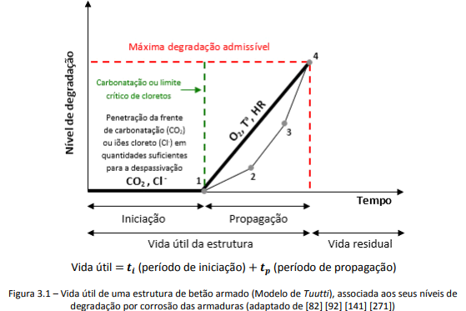
MECANISMO da CORROSÃO de ARMADURAS
Após a despassivação da armadura, a velocidade de corrosão passa a ser controlada principalmente pela RESISTIVIDADE DO CONCRETO e a disponibilidade DE OXIGÉNIO ao nível das ARMADURAS (Mehta, 1991).
1. Despassivação; 2. Formação de fissuras; 3.Destacamento do cobrimento; 4.Colapso da estrutura

Slide 31
MECANISMO da CORROSÃO de ARMADURAS
PRINCIPAIS PARÂMETROS x VELOCIDADES DE CORROSÃO
No processo de corrosão das armaduras, existe uma gama de parâmetros que influenciam na velocidade de corrosão e desencadeiam tal efeito, vários autores apontam como principais fatores: a umidade no interior do concreto, a quantidade de oxigénio ao nível da armadura, permeabilidade, absorção, temperatura, resistividade do concreto, teor de cloretos, carbonatação, composição do concreto, o recobrimento das armaduras, processo de cura e fissuração. (CEB, 1992); (Costa & Appleton, 1999); (Andrade C. , 1992).

Slide 32
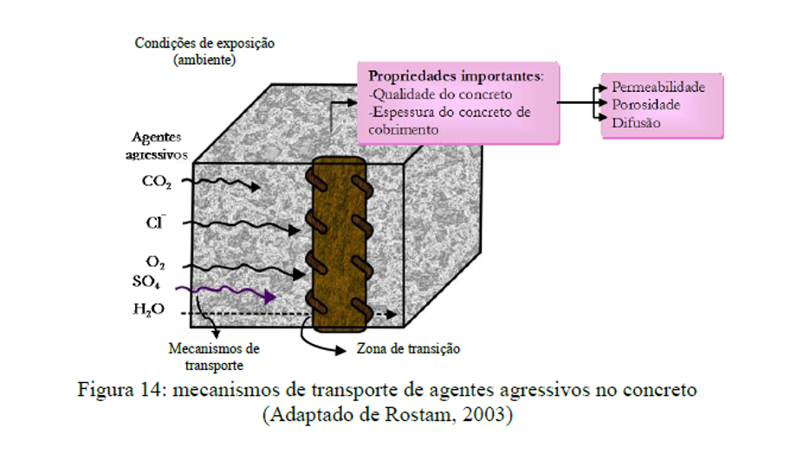
MECANISMO da CORROSÃO de ARMADURAS

Slide 33
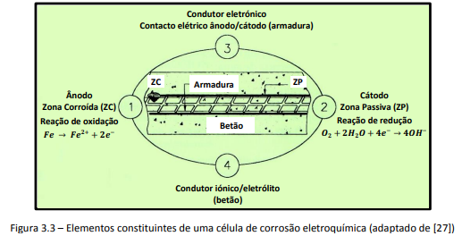
MECANISMO da CORROSÃO de ARMADURAS

Slide 34
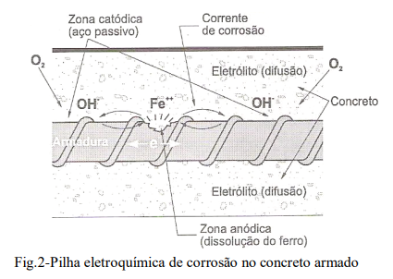
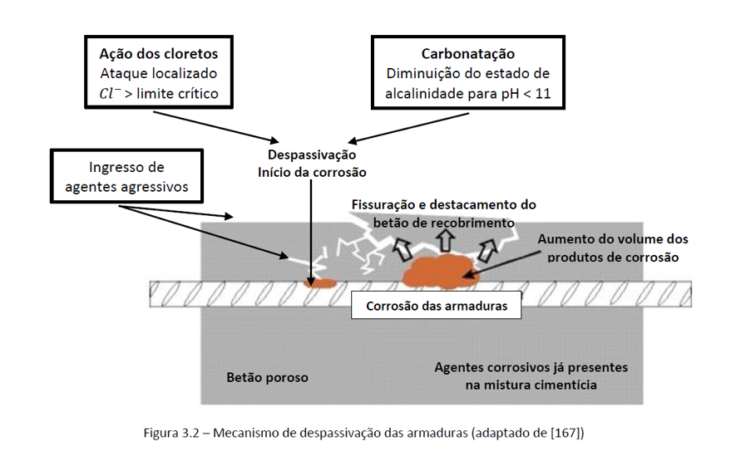
MECANISMO da CORROSÃO de ARMADURAS

Slide 35
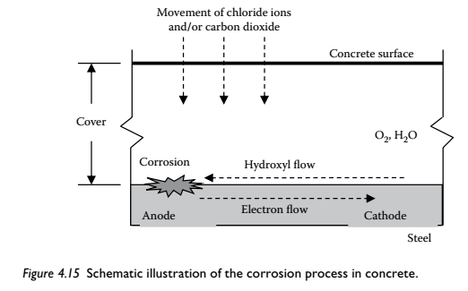
MECANISMO da CORROSÃO de ARMADURAS
Fonte: Livro Durability of Concrete

Slide 36
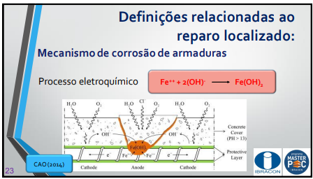
MECANISMO da CORROSÃO de ARMADURAS
Fonte Marcelo Medeiros Alerta! Reparo localizado adjacente nova célula

Slide 37
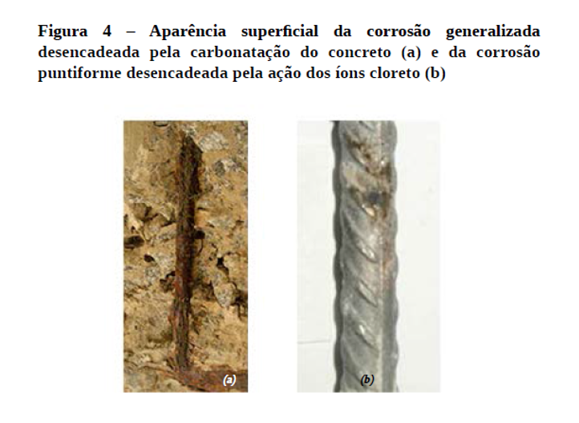
MECANISMO da CORROSÃO de ARMADURAS

Slide 38
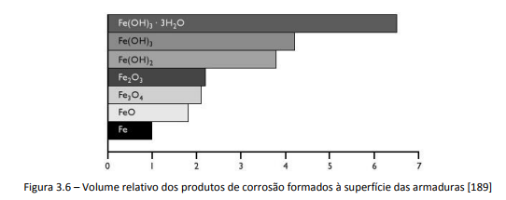
MECANISMO da CORROSÃO de ARMADURAS
PRODUTOS DA CORROSÃO
A principal reação da corrosão do ferro é a conversão de Fe para Fe2 + no concreto. Numerosos hidróxidos, óxidos e óxidos-hidróxidos do ferro reagidos se formam sob diferentes condições de temperatura, pressão, potencial e pH. As variações na variação de volume associadas aos óxidos de ferro individuais são ilustradas na Figura 4.17. A formação de produtos corrosivos causa tensões expansivas no concreto, resultando em rachaduras e fragmentação do concreto ao redor.

Slide 39
RECOMENDAÇÕES ÀS INSPEÇÕES DE ESTRUTURAS DE CONCRETO ARMADO
Recomenda-se, para qualquer inspeção estrutural, análises dos ELU (Estado Limite Último) + ELS (Estado Limite de Serviço) e ELD (Estado Limite de Durabilidade);
Recomenda-se Análises Estruturais Interdisciplinares via modelagem tridimensional dos componentes, principalmente, os críticos, tais como: balanços, transições de estruturas em vigas, transições de estruturas em lajes, capitéis embutidos em lajes planas ou nervuradas comuns e/ou protendidas, ancoragens de componentes protendidos não aderentes, peças protendidas, furos em capitéis face passagens de instalações domiciliares, pilares esbeltos, pilares dentro de reservatórios, vãos grandes de vigas, pilares de subsolo, reservatório de água enterrados, blocos, saparas e pilares de fundações inclusive baldrames, interfaces estruturas e alvenarias etc.
Recomenda-se verificar algum RISCO IMINENTE, PARCIAL ou TOTAL, e qual o GRAU de RISCO GLOBAL da ESTRUTURA.

Slide 40
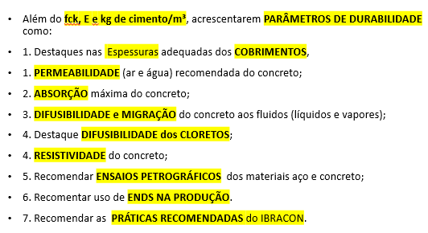
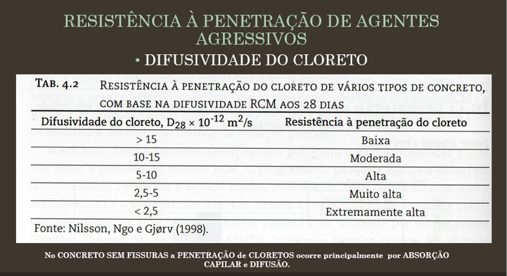
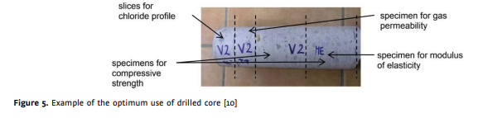
RECOMENDAÇÕES ÀS INSPEÇÕES DE ESTRUTURAS DE CONCRETO ARMADO
SUGESTÕES AOS CALCULISTAS ESTRUTURAIS ADICIONAREM NAS ESPECIFICAÇÕES DO COMPÓSITO CONCRETO ARMADO PROJETADO, PARÂMETROS DE DURABILIDADE ÀS CONCRETEIRAS E AO CONTROLE DE QUALIDADE

Slide 41
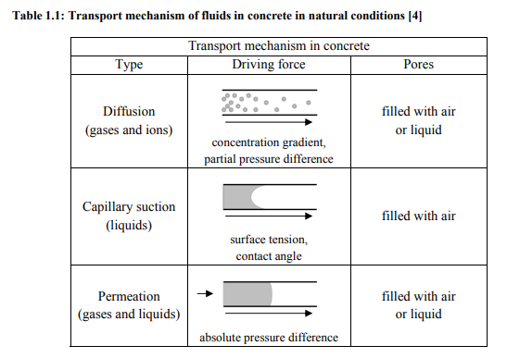
RECOMENDAÇÕES ÀS INSPEÇÕES DE ESTRUTURAS DE CONCRETO ARMADO
DURABILIDADE, CARRO - CHEFE ATUAL NA LIDE JURÍDICA
RESPONSABILIDADE JURÍDICA DE INSPETORES É SOLIDÁRIA e OBJETIVA
PELO CDC
CUIDADO COM OS PASSIVOS JURÍDICOS. RICO HOJE,, POBRE NO AMANHÃ

Slide 42
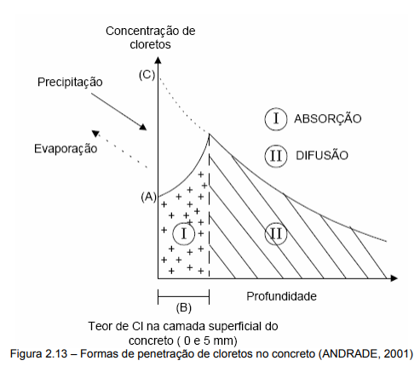
RECOMENDAÇÕES ÀS INSPEÇÕES DE ESTRUTURAS DE CONCRETO ARMADO

Slide 43
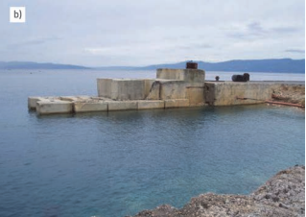
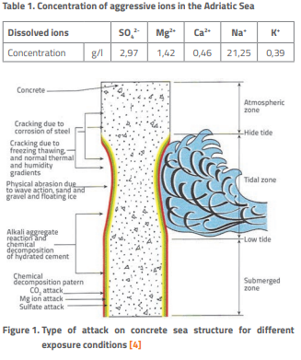
RECOMENDAÇÕES ÀS INSPEÇÕES DE ESTRUTURAS DE CONCRETO ARMADO
ESTADO D’ARTE:
Artigo Pesquisadora Prof. Dubravica Bjegovic,University of Zagreb, Croácia
“Condition assessment of concrete píer after three decades of exposure to sea water”
Avaliações:
MECÂNICAS e FÍSICAS: (resistência à compressão e módulo de elasticidade, erosão e cavitação, cristalização de sais, ciclos gelo/degelo)
DURABILIDADE: (permeabilidade a gás e absorção capilar)
HOMOGENEIDADE: (esclerômetro e ultrassom)
QUÍMICAS: (quantidade de cloretos, CO²,íons sulfatos)
ELETROQUÍMICAS: (corrosão)
BIOLÓGICAS: (cracas, moluscos, algas).. E FLORA?
MODELAGEM: (análise estrutural tridimensional interdisciplinar)

Slide 44
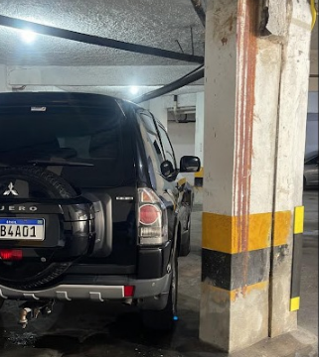
CARDÁPIO COMPLETO DE PERÍCIA: 1. pilar de semienterrado em edifício idoso com 40 anos; 2 nas adjacências, junta estrutural que separa a torre do puc (pavimento de uso comum e descoberto) + junta que separa pilar da torre com o pilar do puc; 3. consolo curto de apoio da viga do puc; 4. cruzamentos de vigas nos topos dos pilares; 5. piso de concreto semienterrado com lençol d água permanente rebaixado por sistema de bombas; 6. influência das movimentações higrotérmicas das lajes descobertas bem como pisos descobertos sem isolamento térmico e sem impermeabilização, revestido por pisos em arenitos porosos demandando bons caimentos, minimizando-se acumulações demoradas, prato cheio para lixiviações localizadas catalisadoras de corrosão. No caso presente, as recuperações foram executadas e em andamento o processo de impermeabilização. Torna-se imperioso, ao meu ver, que alguma entidade (tipo CREA), exiga de qualquer empreendimento, projetos de tratamento térmico, impermeabilização e drenagem em qualquer área descoberta, além dos tratamentos adequados (impermeabilização de inibição de corrosão) nas juntas de movimentações e guarda-corpos. Os arquitetos tenham ciência desses riscos e aumentem a diferença de nível entre piso da torre e dos puc para inserir camada isolante.

Slide 45
RECOMENDAÇÕES ÀS INSPEÇÕES DE ESTRUTURAS DE CONCRETO ARMADO
ESTADO D’ARTE:
ROBÔ VOADOR PARA INSPEÇÃO DA CORROSÃO EM ESTRUTURAS DE CONCRETO ARMADO (fonte: NDT.net: 2020-01)
Universidade de Ciência e Tecnologia de Zurique, Suiça
Objetivos: o mapeamento potencial permite uma detecção precisa da corrosão e possui vantagens sobre uma avaliação apenas visual; automação de avaliações de corrosão por um robô de inspeção aumentará o uso de testes ENDs e a qualidade da avaliação; em ETH Zurique está sendo desenvolvido robô de inspeção voador omnidirecional; Robô com sensor eletroquímico fará contato físico com a superfície do concreto e coletará: 1. imagens da superfície; 2. potencial do aço; 3. resistividade elétrica entre o sensor e o reforço.

Slide 46
RECOMENDAÇÕES ÀS INSPEÇÕES DE ESTRUTURAS DE CONCRETO ARMADO
ESTADO D’ARTE:
INSPEÇÃO AUTOMATIZADA DE INFRAESTRUTURA COM BASE EM GÊMEOS DIGITAIS E APRENDIZADO DE MÁQUINA (fonte NDT.net: 2020-01)
Universidade de Viena, Áustria
OBJETIVOS: um dos principais desafios em nossa sociedade moderna é o funcionamento da infraestruturade transporte segura; para alcançar o nível mais alto possível de automação, o teste real não é mais realizado no objeto real, mas em um gêmeo digital da construção;
1. CRIAÇÃO DO GÊMEO DIGITAL: do objeto a ser inspecionado milhares de imagens são produzidas de maneira automatizada usando câmaras multiespectrais. A partir disso, um modelo 3D exato do objeto é criado com alta precisão. Este modelo representa o gêmeo digital do objeto e pode ser convenientemente rastreado quanto a danos do escritório em tela de PC; 2. avaliação automática de danos como: rachaduras, lascas, conteúdo de cloretos, penetração de umidade etc., são automaticamente processados por IA e comparadas com as anteriores,. Todo dano detectado é marcado em um modelo 3D usando os programas BIM.
GÊMEOS DIGITAIS são modelos virtuais de objetos físicos que replicam o comportamento e o ciclo de vida do objeto real. Eles são criados a partir de dados em tempo real enviados por sensores e processados com inteligência artificial, machine learning e cloud computing
Curso de IA aplicado à Engenharia e Arquitetura. Design Generativo com IA integrado ao BIM.

Slide 47
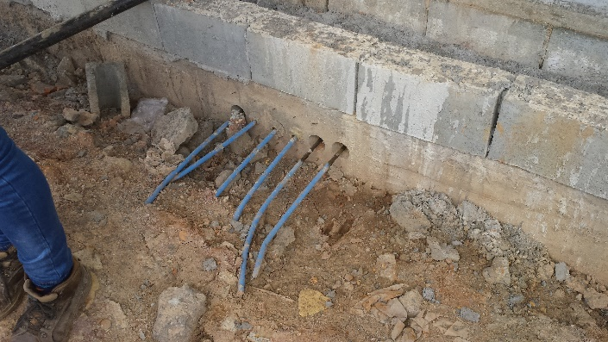
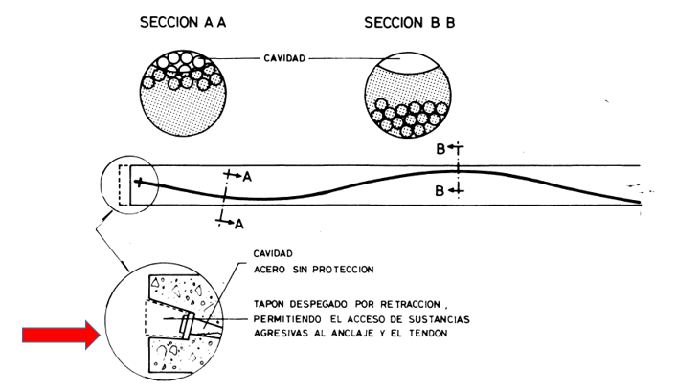
RECOMENDAÇÕES ÀS INSPEÇÕES DE ESTRUTURAS DE CONCRETO ARMADO
Riscos da penetração de agentes agressivos nas ancoragens ativas , principalmente cloretos, nos cabos de protensão de radier protendido; face postergação indevida dos grauteamentos, mesmo em cabos não aderentes. Prédios novos em Aracaju/Se.
Cuidados a serem observados nos grauteamentos face retrações que podem permitir a entrada perigosa de agentes agressivos em cabos sob tensão, a pior das corrosões em armaduras dos concretos, além do risco de propiciar cenários tecnológicos à Fragilização pelo Hidrogênio da microestrutura do aço (corrosão típica do “bicho das goiaba”).

Slide 48
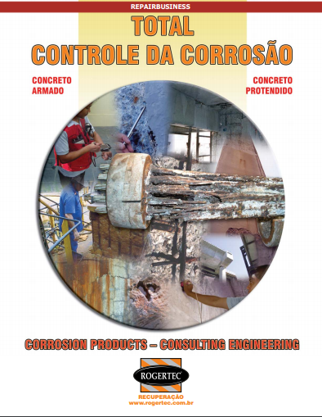
RECOMENDAÇÕES ÀS INSPEÇÕES DE ESTRUTURAS DE CONCRETO ARMADO
Corrosão de cabos protendidos aderentes que apresentam dificuldades técnicas de ensaios precisos e viáveis à detecção e monitoramento.
Análises apenas da perda de protensão externada em superfícies de componentes protendidos, por exemplo, visualização de fissuras, pode não ser suficiente em casos concretos, além, também, das provas de cargas.

Slide 49
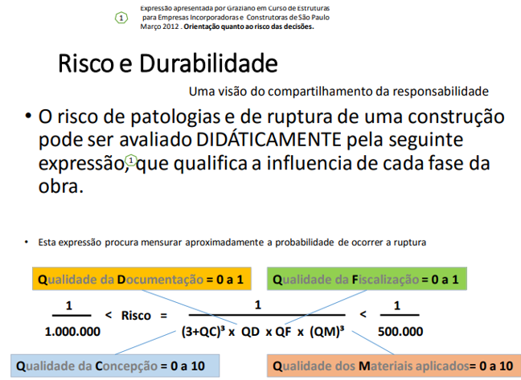
RECOMENDAÇÕES ÀS INSPEÇÕES DE ESTRUTURAS DE CONCRETO ARMADO

Slide 50

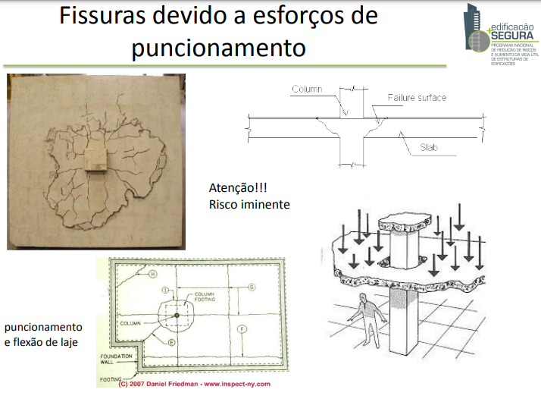
RECOMENDAÇÕES ÀS INSPEÇÕES DE ESTRUTURAS DE CONCRETO ARMADO

Slide 51
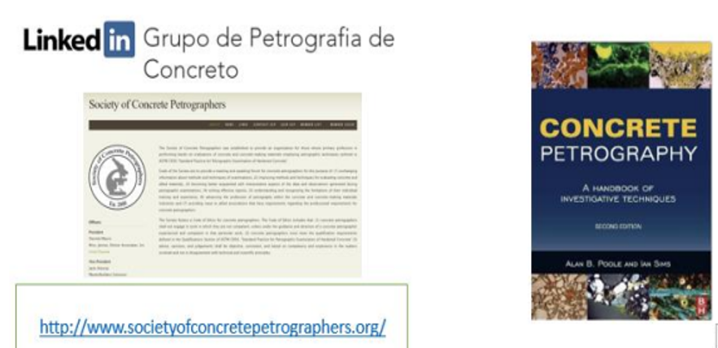
RECOMENDAÇÕES ÀS INSPEÇÕES DE ESTRUTURAS DE CONCRETO ARMADO

Slide 52
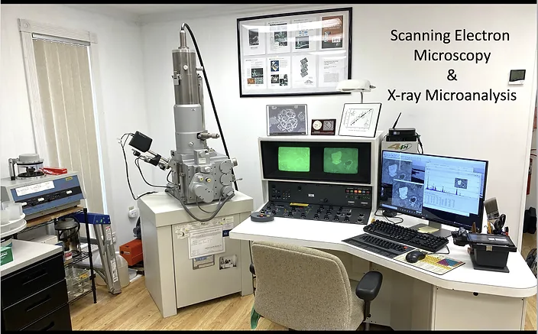

RECOMENDAÇÕES ÀS INSPEÇÕES DE ESTRUTURAS DE CONCRETO ARMADO
Laboratórios de última geração para exames petrográficos, análises químicas e outros testes especializados de materiais de construção

Slide 53
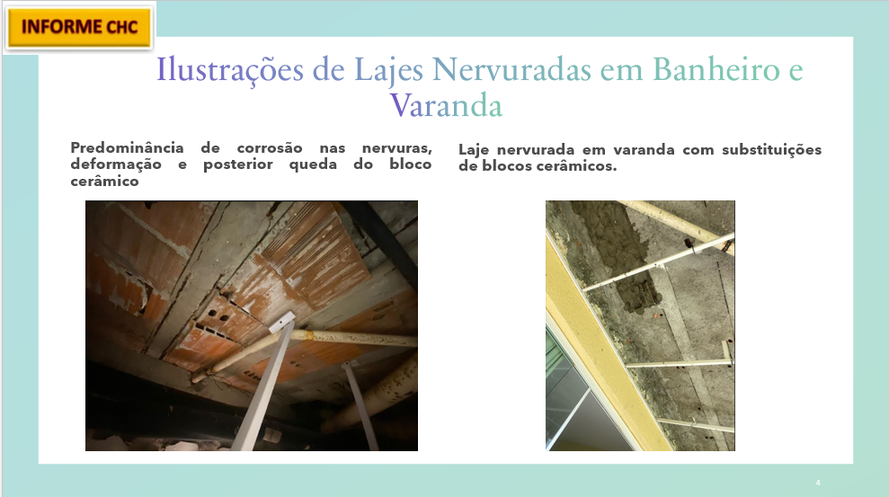
RECOMENDAÇÕES ÀS INSPEÇÕES DE ESTRUTURAS DE CONCRETO ARMADO

Slide 54
OBRIGADO!
Eng. Civil Carlos Henrique de Carvalho
SLIDES DA APRESENTAÇÃO
www.asec.eng.br
consvalho@hotmail.com

